Slide 1
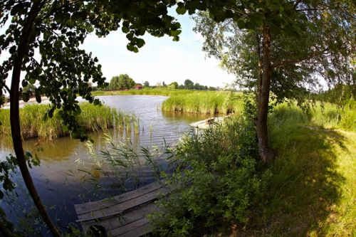
Ніжин−Озеро

Slide 2
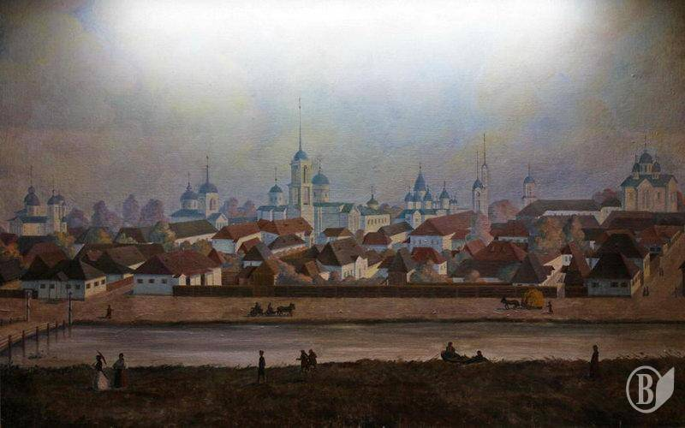
Дорогою до міста, ми побачимо Ніжин−Озеро: у давні часи на його берегах стояв посад. Науковці стверджують, що то був літописний Нежатин, від якого і почалась історія Ніжина.

Slide 3
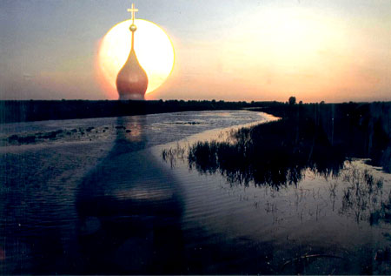
Ніжин-Озеро існує з давніх давен. Воно дуже глибоке і за легендою утворилося на місці, де колись стояла церква.

Slide 4
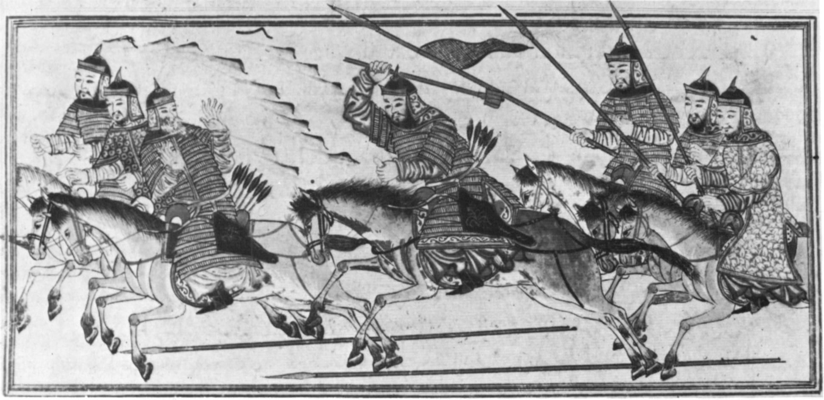
Під час монголо-татарської навали води озера заховали місто і усіх його мешканців – і відтоді, лише раз на рік, у ніч на Великдень, на одну мить Нежатин підіймається на поверхню води.

Slide 5
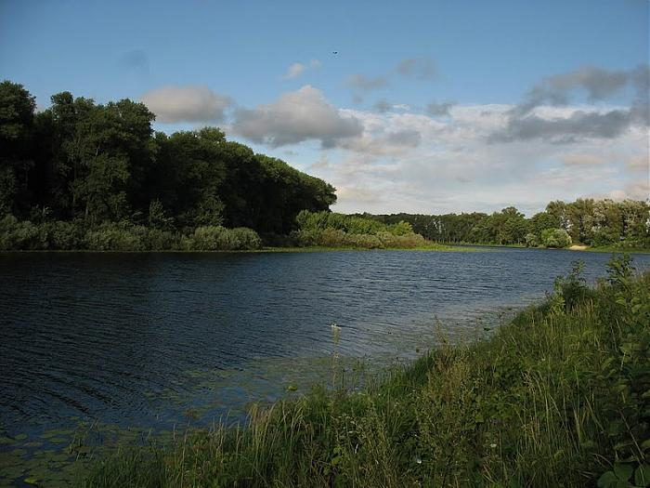
«Ніжин-озеро» – природня впадина місцевості, заповнена водою, яка близько 20 років тому була штучно заглиблена та розширена.

Slide 6
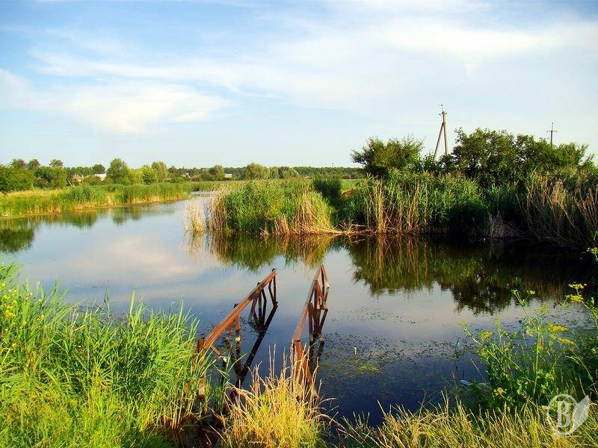
Якщо у легенді вода сховала церкву, то зараз вона підтоплює конкретні оселі і підвали мешканців одразу кількох вулиць Ніжина.

Slide 7
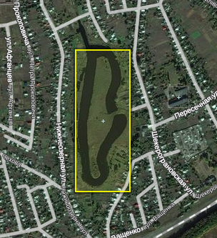
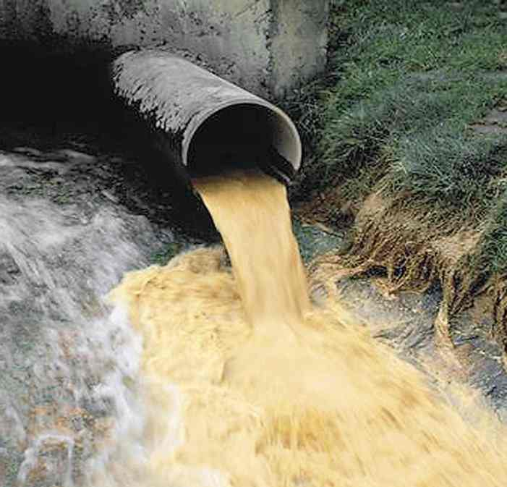
Протяжність озера близько кілометра, воно є безстоковим. Навпаки, за словами місцевих жителів, воду в озеру скидають і господарства, і залізниця. Коли навесні підвищується рівень грунтових вод, проблеми подвоюються.

